Slide 5
Equazione fondamentale della spettroscopia NMR

Slide 12
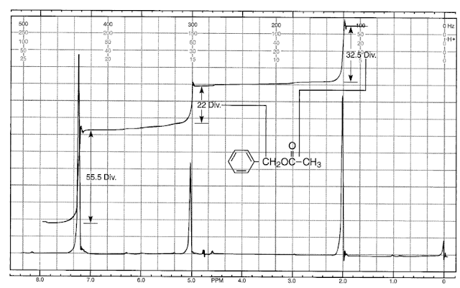

Slide 13
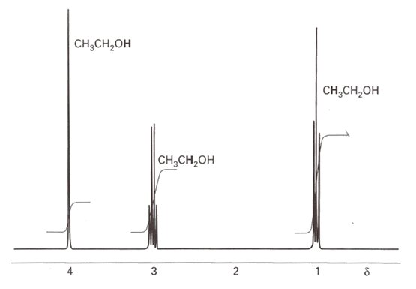

Slide 18
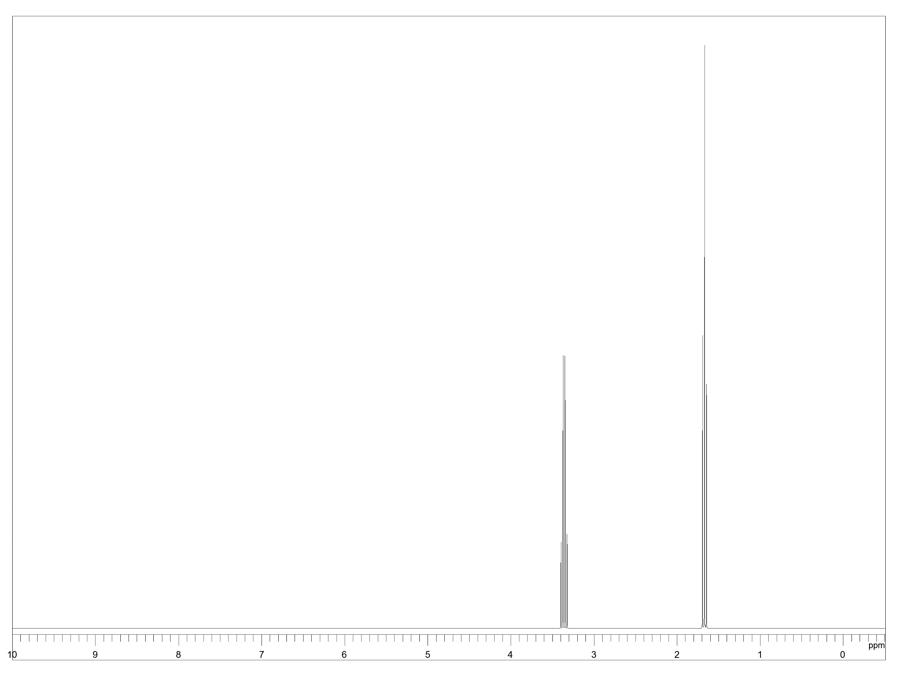
A
A
B
B

Slide 19
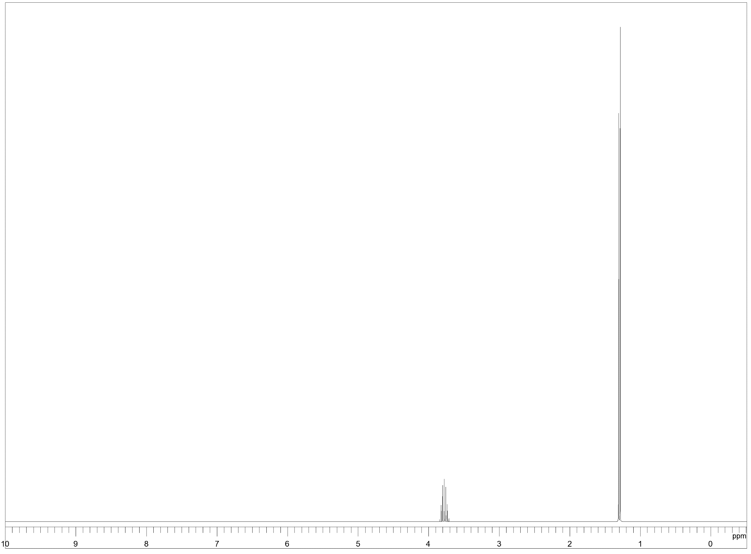
A
B
A
B

Slide 21
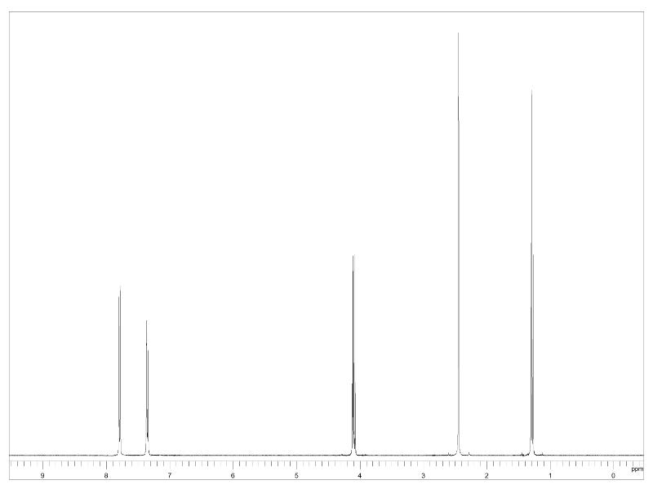
A
E
D
B
C

